Slide 1
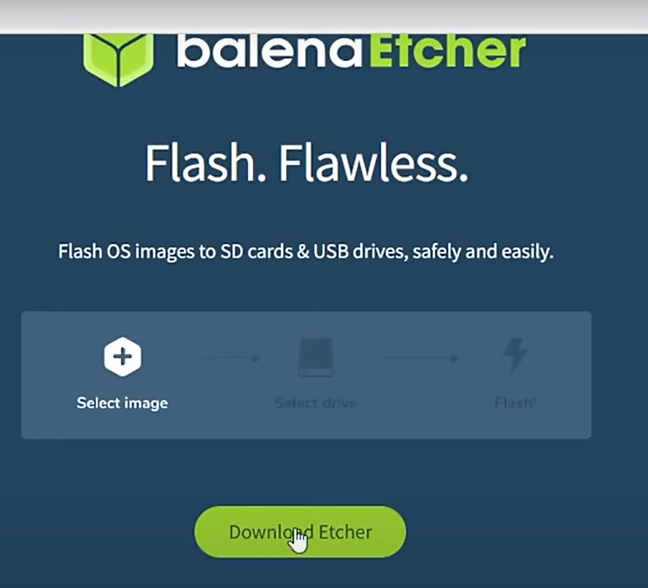
安裝流程
透過這個軟體把資料弄進去SSD/mircoSD?
安裝作業系統
利用這個 etcher 把作業系統安裝到 microsd
直接覆蓋，洗掉所有資料
flash 進去
格式化

Slide 2
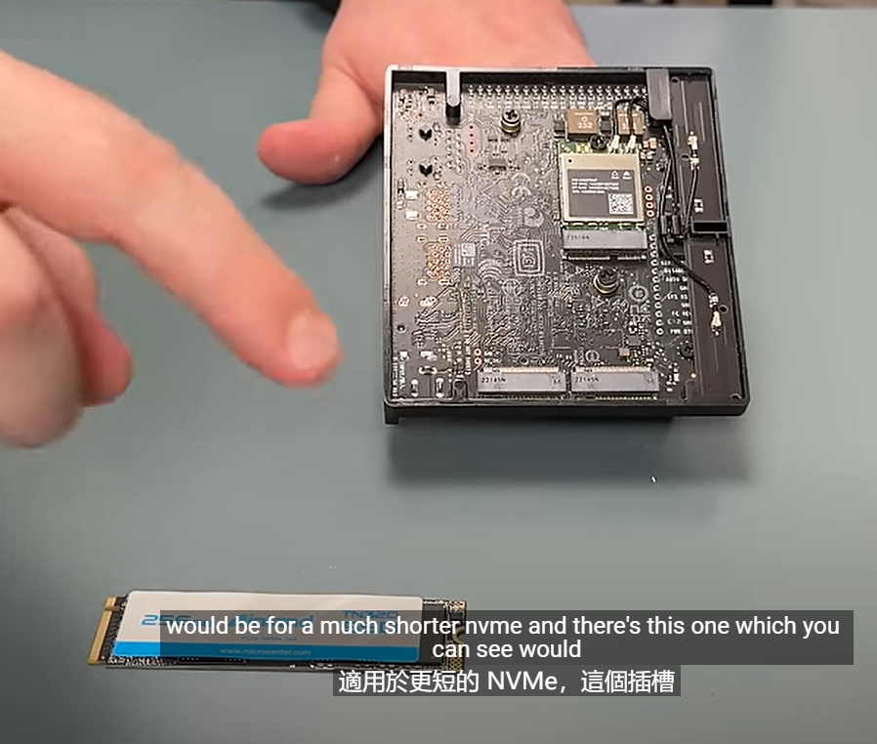
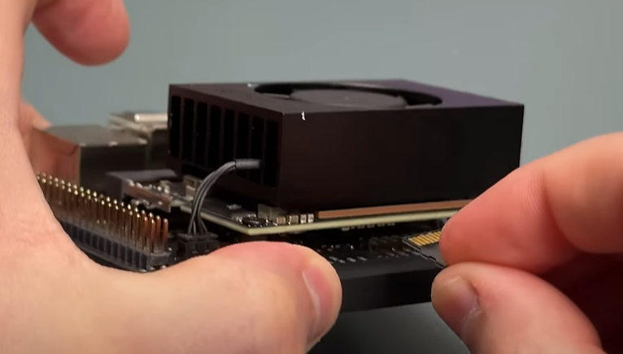
安裝流程
安裝 nvme ssd

Slide 3
有甚麼要考慮?
資安規定
SSD/microSD 規定
是否要安裝監控軟體，會影響效能嗎
裝網路
額外購買
microSD / SSD
DP 轉接頭
鏡頭
Raspberry Pi v2 Camera
如果要做語音辨識要加裝麥克風
WIFI 網卡
其他
要不要參加課程
安裝支援
在安裝套件及模型時會碰到資安卡控，需要mis在協助

Slide 4
應用
總結會議內容(輸入圖像跟文字)

